Slide 1



Poročilo o stanju sistemov,
Splunk & aplikacija
Dušan Urbič, Osir
Andrej Komatar, Osir
25. Marec, 2014, Brdo pri Kranju

Slide 2
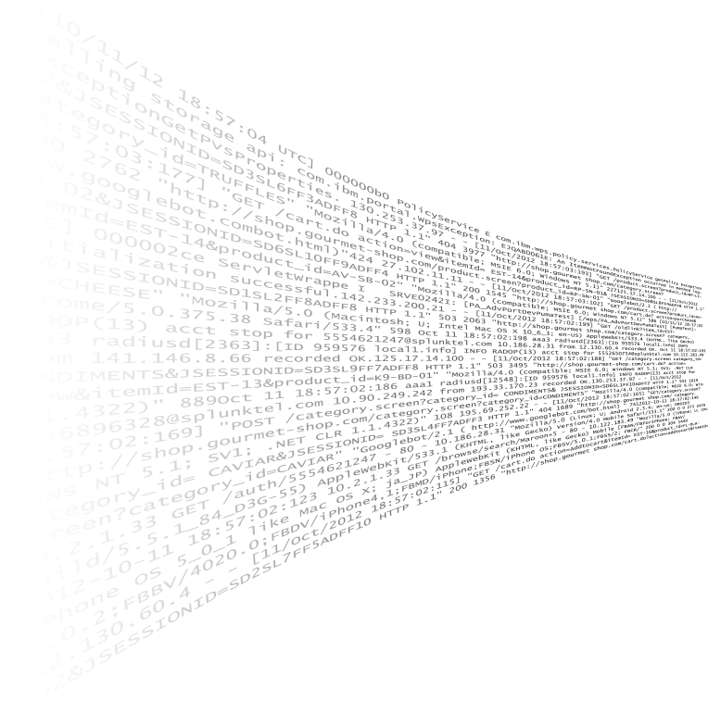



























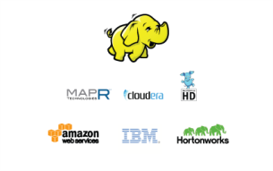
Splunk> Kako doseči da podatki dobijo (večjo) vrednost!
BIG DATA
Online Services
Iskalnik
Spremljanje in opozarjanje
Poročanje in analize
Prilagodljivi prikazi
Razvojna platforma
Web Services
Servers
Security
GPS Location
Packaged Applications
Networks
Storage
Desktops
Messaging
Custom
Applications
Telecoms
RFID
Online Shopping Cart
Energy Meters
Databases
Splunk
Ostali Big Data izvori
Web Clickstreams
Call Detail Records
Smartphones and Devices

Slide 3
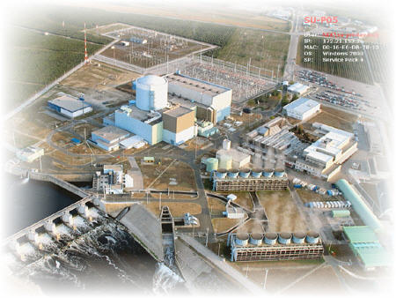
NEK
Westinghouse pressurized light water reactor 2000 MW termalne moči
Neto električna moč na izhodu ~ 700 MW
40% vse proizvedene električne energije v Sloveniji

Slide 4
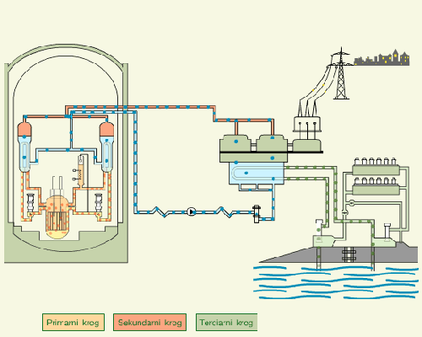
Shema delovanja NEK
Vir: www.nek.si

Slide 5
NEK sistemi
RC – Reactor coolant, 3430 kosov opreme
MS – Main steam, 3005 kosov opreme
DG – Diesel generator, 3848 kosov opreme
SI – Safety injection, 3420 kosov opreme
FP – Fire protection, 7139 kosov opreme
skupaj 107 različnih sistemov, 139342 kosov opreme
Poročilo o stanju sistemov se pripravlja za 41 (varnostnih) sistemov, ki skupaj obsegajo 94572 kosov opreme

Slide 6
Poročilo o stanju sistemov
Zahteve:
  TD0D(r2) Program poročanja o stanju sistemov in nadzora učinkovitosti vzdrževanja.
  27. člena pravilnika JV9
Poročilo o stanju sistemov (četrtletno):
  pregled stanja posameznih sistemov z oceno stopnje ogroženosti,
  nove težave v zadnjem obdobju,
  akcijski načrt za izboljšanje stanja sistemov,
  ocena že izvedenih dejavnosti.

Slide 7
Trenutni viri Splunk aplikacije
CAP oz korektivni program (MIS),
Aplikacija za odpovedi funkcij (NUV, MIS),
eAM – delovni nalogi (EBS),
LCO in rumene kartice iz (ESOMS),
Projekti – modifikacije (EBS),
Začasne modifikacije (mySQL aplikacija)
Pomanjkljivosti na opremi (Excel)
Ocenjevanje Sistemov (Splunk, direktni vnosi)

Slide 8
Cilji uporabe Splunka v NEK
Optimizacija poslovanja in izboljšana varnost
  Prihranek časa
  Analize podatkov
Prediktivna analiza
  - Senzorski podatki
Notes:
Prihraniti čas SI-jem pri izdelavi poročil. In hkrati dobiti bolj ažurna poročila o stanju (namesto četrletna, mesečna, tedenska). Naj SI delajo pomembnejše stvari od urejanja podatkov.
Hitrejše in boljše analize podatkov vodijo do večje optimizacije poslovanja in seveda varnosti. V Splunku imamo zbrane vse podatke na enem mestu, kar nam omogoča iskanje podatkov preko vseh nepovezanih virov (sql, nonSQL,... ) in korelacijo med njimi.
S spremljanjem senzorskih podatkov v realnem času priti do predictive analytics –> predictive maintenance. Spremlajnje trendov, odstopanj, redkih stanj. Trenutno se spremlja le odpovedi/odstopanja čez določeno mejo.

Slide 9
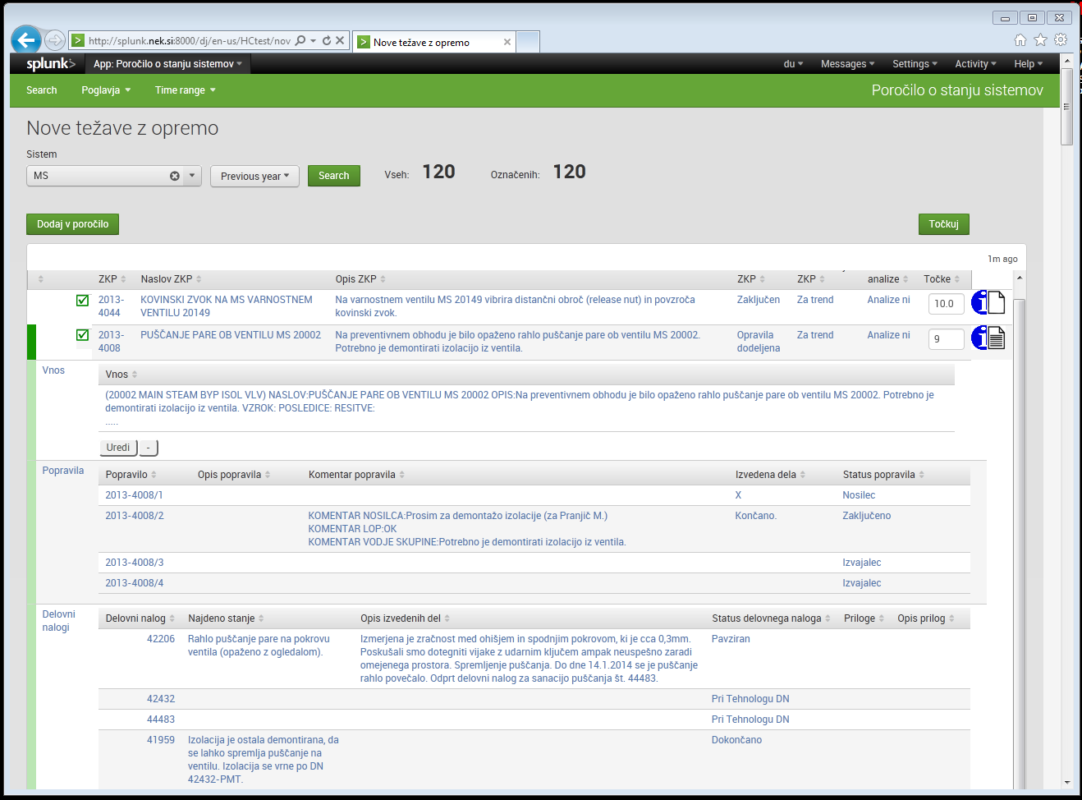

Slide 10
Demonstracija
Analiza podatkov
  Kateri sistem, ki je safety related, ima napisanih največ ZKP, da je oprema neoperabilna?
  Kaj pa degradirana?
  Zanima pa nas za vsako leto in vsak sistem posebej
Spremljanje senzorskih podatkov
  Odstopnja od povprečja/mej
  Primerjave s prejšnjimi obdobji
  Trendi, predvidevanja
  Alarmiranje

Slide 11
V
&
O

